Slide 1
ORIENTATION
Décision d’orientation
Affectation, inscription
Dossier d’orientation Scolarité services-EduConnect
Projet, stage, intentions d’orientation

Slide 2
Connexion au service en ligne Orientation
Compatible avec tous types de supports, tablettes, smartphones, ordinateurs
Accès avec l’adresse unique teleservices.education.gouv.fr
2022-2023
<numéro>

Slide 3
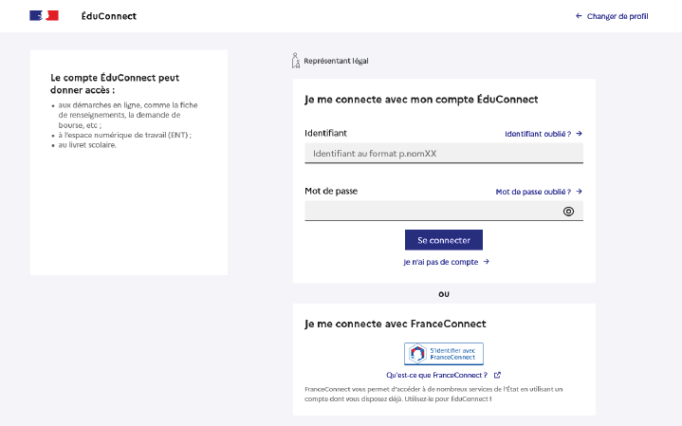
Connexion au service en ligne Orientation
Connexion au portail Scolarité services avec mon compte EduConnect. Accès avec l’identifiant et le mot de passe transmis par le chef d’établissement. .
2022-2023
<numéro>

Slide 4
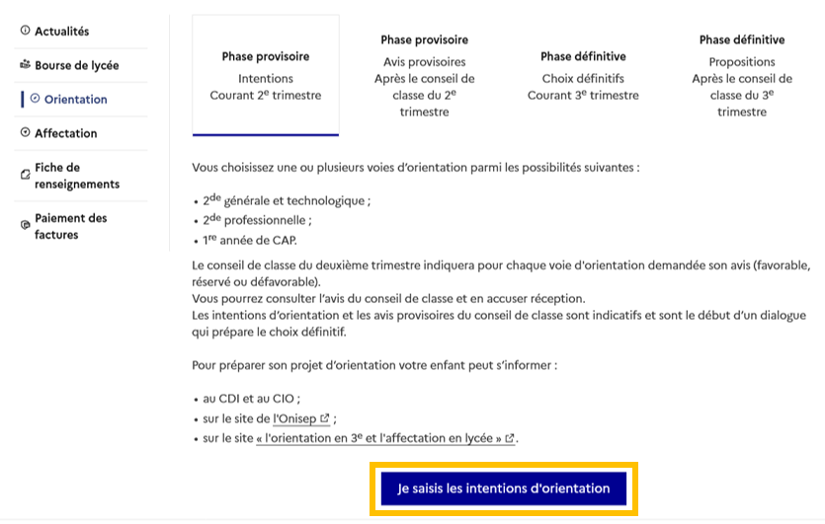
Saisie des intentions d’orientation
Présentation de chaque phase pour repérer les différentes étapes.
2022-2023
<numéro>

